Slide 1
K-均值聚类
无监督学习

Slide 2
问题举例
美国大选得票非常接近，任意候选人得到普选票数最大百分比为50.7%，最小百分比47.9%，如果1%的选民将手中的选票投向另外的候选人，选举结果就会不同。如果妥善加以引导和吸引，少部分选民就会转换立场，尽管这类选民少，但候选人选票接近时，他们的立场会产生很大的影响。如何找出这类选民，以及如何在有限的预算下采取措施吸引他们。这就是聚类（clustering）。
目标实现：收集用户信息，可以同时收集用户满意或者不满意的信息，然后将这些信息输入某个聚类算法，接着，对聚类结果中的每一个簇（最好选择最大簇），精心构造能够吸引该簇选民的消息，最后看展竞选活动并观察上述做法是否有效。

Slide 3
聚类
聚类（不是分类）是一种无监督学习，它将相似的对象归到同一个簇中。是一种自动分类的方法。
聚类方法几乎可以用于所有对象（能够用属性刻画的对象），簇内对象越相似，聚类的效果越好。
K-均值聚类：可以发现k个不同的簇，每个簇的中心采用簇中所含值的均值计算而成。

Slide 4
K-均值聚类算法步骤
创建k个点作为起始质心（随机选择）
当任意一个点的簇分配结果发生改变时
对数据集中每个数据点
对每个质心
计算质心与数据点之间的距离
将数据点分配到距离最近的簇
对每个簇，计算簇中所有点的均值并将均值作为质心

Slide 5
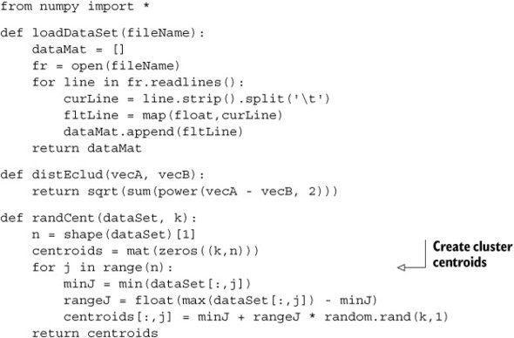
支持函数

Slide 6
支持函数说明
loadDataSet()读文件数据导入列表，返回dataMat矩阵。
distEclud()计算2个点的欧氏距离，可以使用很多计算距离的方法来计算两个点之间的距离。
randCent()为给定数据集构建一个包含K个随机质心的集合。随机质心必须要在整个数据集的边界之内，可以通过找到数据集每一维的最小和最大值来完成，然后生成0到1之间的随机数乘以各维的取值范围，依次构造出k个随机质心。

Slide 7
支持函数运行结果
kMeans.distEclud(datMat[0], datMat[1]) 5.184632816681332
copy
datMat=mat(loadDataSet('testSet.txt'))
取矩阵中最大和最小值
>>> min(datMat[:,0])
matrix([[-5.379713]])
>>> min(datMat[:,1])
matrix([[-4.232586]])
>>> max(datMat[:,1])
matrix([[ 5.1904]])
>>> max(datMat[:,0])
matrix([[ 4.838138]])
生成质心
randCent(datMat, 2)
matrix([[-3.24278889, -0.04213842],
[-0.92437171, 3.19524231]])
计算距离：
distEclud(datMat[0], datMat[1])
5.184632816681332

Slide 8
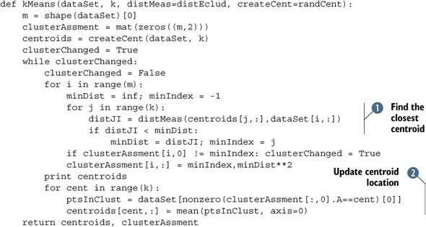
K-均值聚类算法

Slide 9
K-均值聚类运行结果
datMat=mat(loadDataSet('testSet.txt'))
myCentroids, clustAssing = kMeans.kMeans(datMat,4)(下面是3次迭代的结果，共4个质心)
[[-4.06724228 0.21993975]
[ 0.73633558 -1.41299247]
[-2.59754537 3.15378974]
[ 4.49190084 3.46005807]]
[[-3.62111442 -2.36505947]
[ 2.21588922 -2.88365904]
[-2.38799628 2.96837672]
[ 2.6265299 3.10868015]]
[[-3.53973889 -2.89384326]
[ 2.65077367 -2.79019029]
[-2.46154315 2.78737555]
[ 2.6265299 3.10868015]]

Slide 10
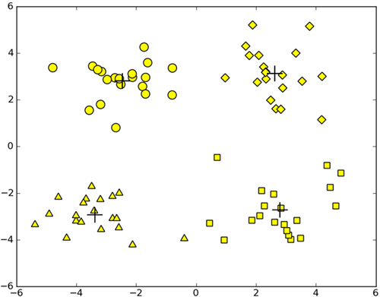
K-均值聚类运行结果
四个簇

Slide 11
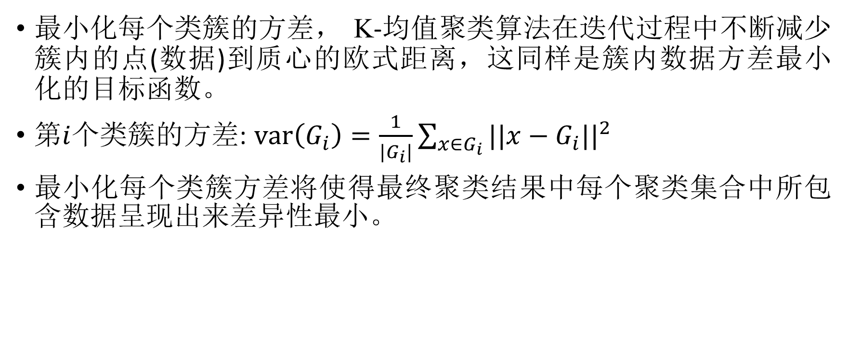
K-均值聚类的本质
最小化每个类簇的方差， K-均值聚类算法在迭代过程中不断减少簇内的点(数据)到质心的欧式距离，这同样是簇内数据方差最小化的目标函数。
第$i$个类簇的方差: $var\left(G_{i}\right)=\frac{1}{|G_{i}|}\sum_{x∈G_{i}}{{||x−G_{i}||}^{2}}$
最小化每个类簇方差将使得最终聚类结果中每个聚类集合中所包含数据呈现出来差异性最小。

Slide 12
K均值聚类算法的不足
需要初始化聚类质心，初始化聚类中心对聚类结果有较大的影响。
聚类结果有可能只是局部最优。
算法是迭代执行，在维数也多的情况下，时间开销不小。
欧氏距离假设数据每个维度之间的重要性是一样的.
不好事先确定聚类数目K。

Slide 13
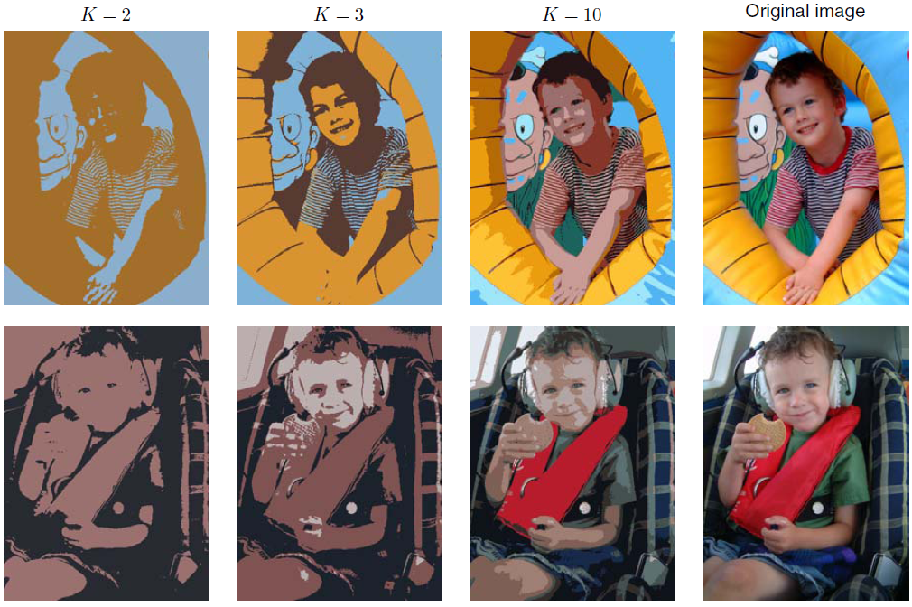
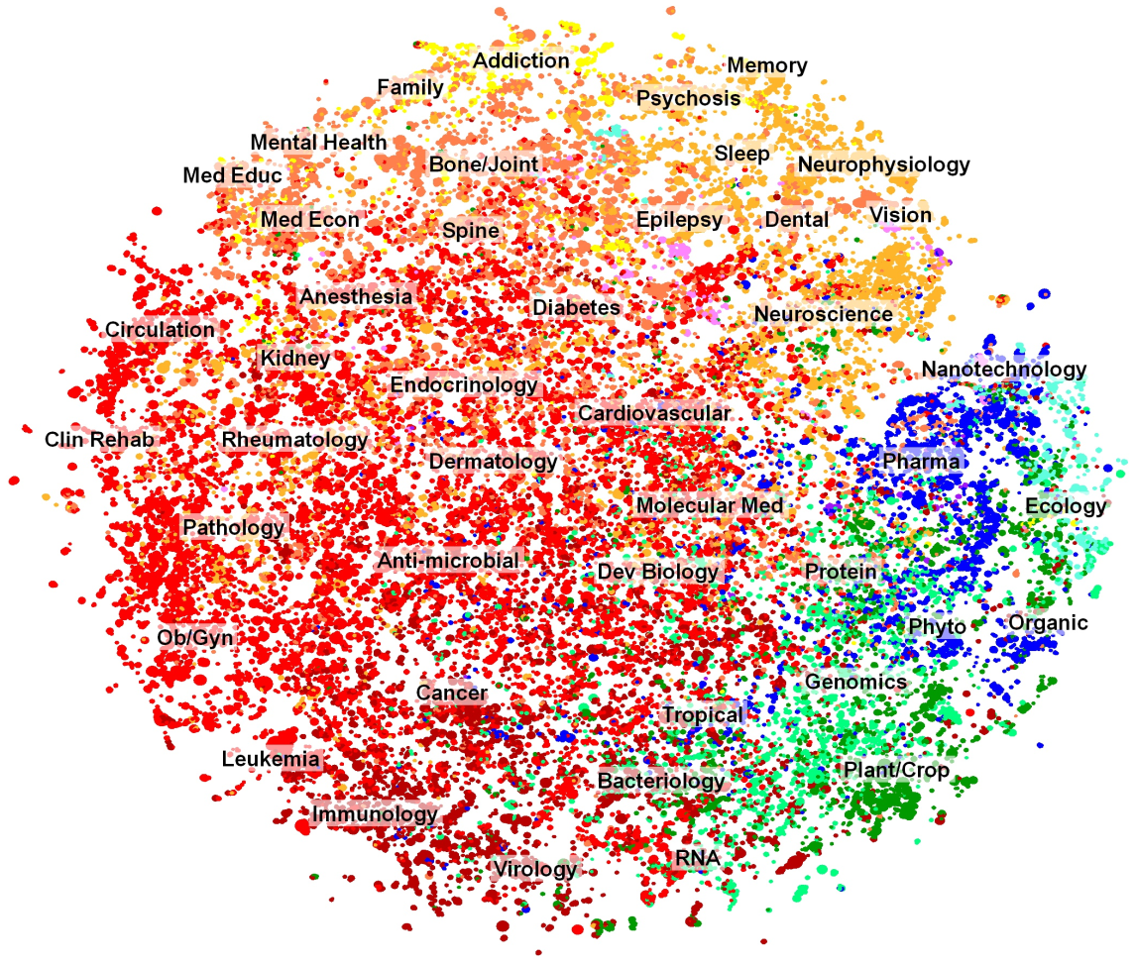
K均值聚类算法的应用
图像压缩，把像素点颜色聚类，用更少的颜色表示图像，达到压缩的目的。
文本分类：将200多万篇论文聚类到29,000个类别，包括化学、工程、生物、传染疾病、生物信息、脑科学、社会科学。

Slide 14
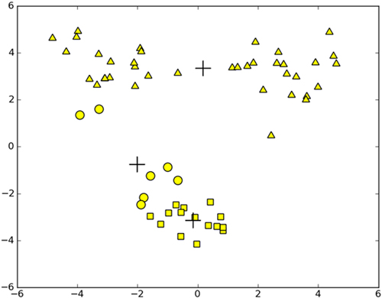
如可确定K？
K-均值聚类中簇的数目k是由用户设定的，用户如何知道K选择的是否好？
一个聚类不好的示意：

Slide 15
度量聚类效果
一种度量聚类效果的指标：SSE(sum of squared error)，误差平方和，也就是每个点距离质心的距离平方之和。
SSE值越小表示数据点越接近它们的质心，聚类效果也就越好
一种降低SSE值的方法是增加簇的个数，但违背了聚类的目标，聚类的目标是保持簇数目不变的情况下提高簇的质量。
所以最常见的方法：
将具有最大SSE值的簇划分为2个簇
再将质心最近的2个簇合并，使得簇的总数不变。

